Slide 1
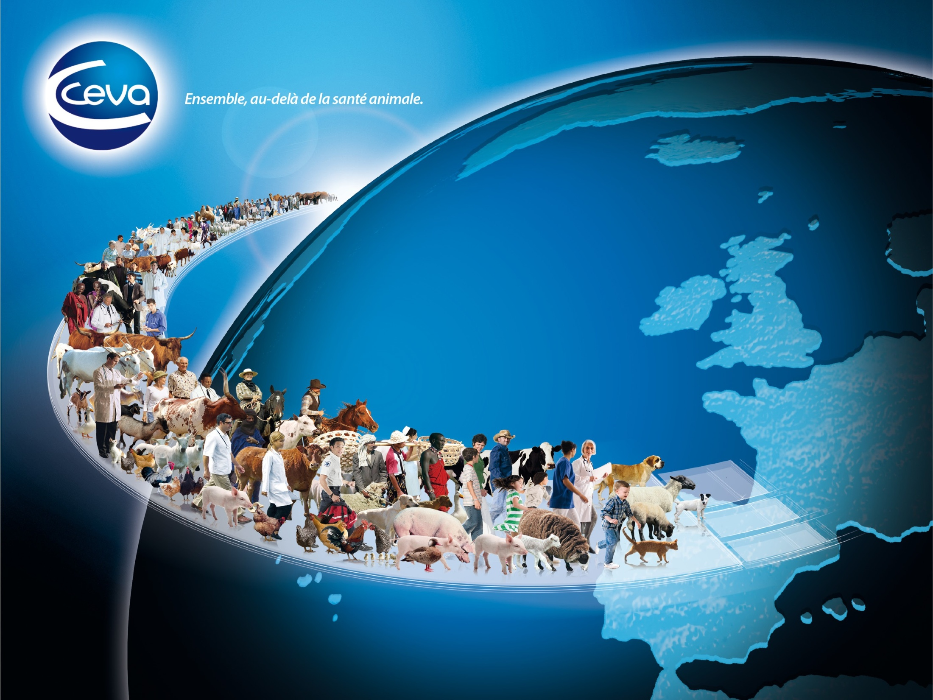
LA MAITRISE DE LA REPRODUCTION
13 / 11/2025

Slide 2
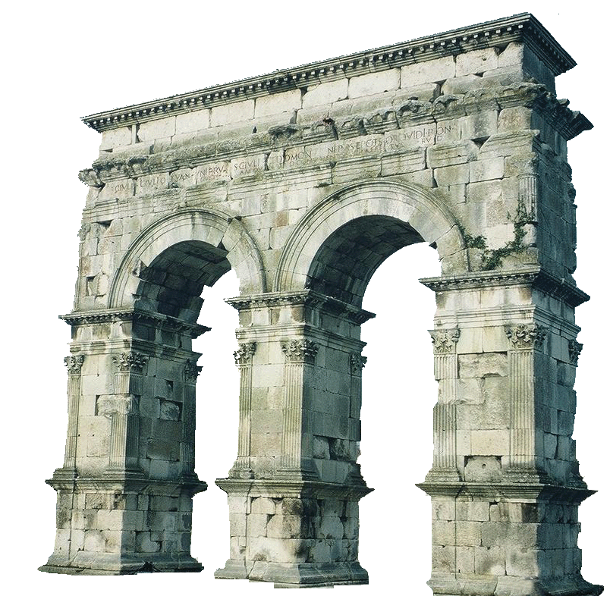
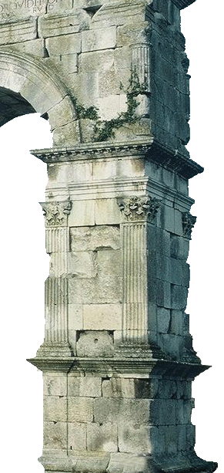
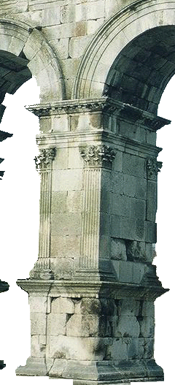
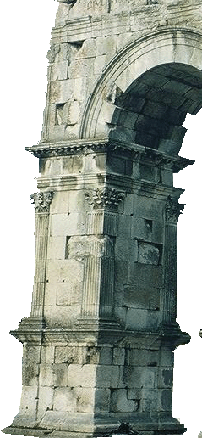
LES 4 PILIERS DES PRODUCTIONS ANIMALES
TRANSFORMATION COMMERCIALISATION
ALIMENTATION
RESSOURCE FOURRAGERE
GENETIQUE
REPRODUCTION
IA
SANTE ANIMALE
HYGIENE

Slide 3
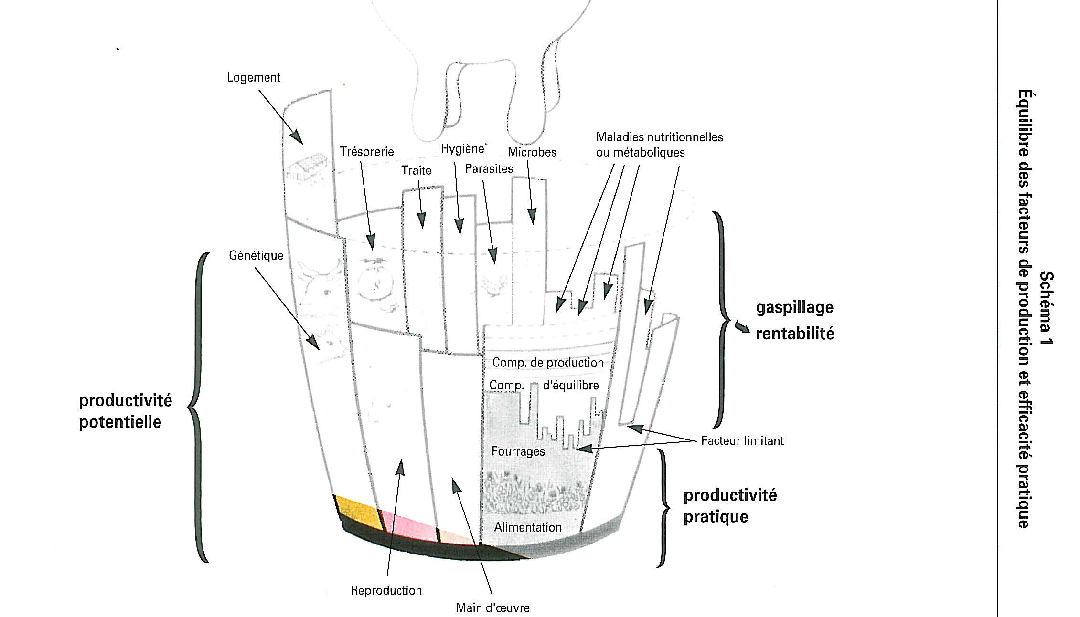
Equilibre des facteurs de production

Slide 4
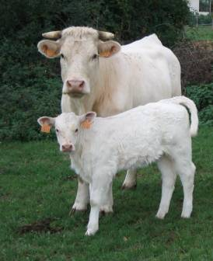
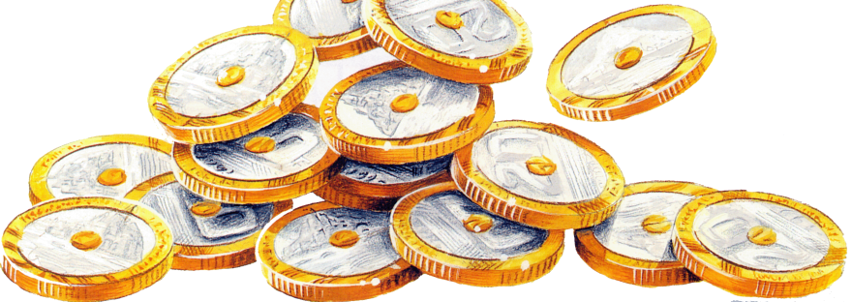
Intérêt économique et zootechnique de la maitrise de la reproduction
➔ pourquoi?
1^{ier}- Utiliser l’IA
et profiter de l’apport
du progrès génétique
Plus de lait plus de viande
➔ comment opérer la maitrise des cycles ....?

Slide 5
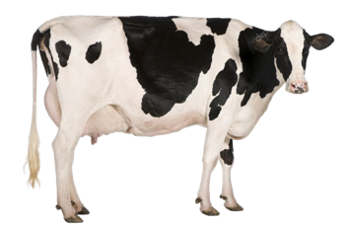


INTENSIF
NOTE D’ETAT CORPOREL
Variation
PRODUCTION LAIT
Alimentation
EXPRESSION DES CHALEURS
Signes
manifestations
INTERVALLE
Vêlage - Vêlage

Slide 6
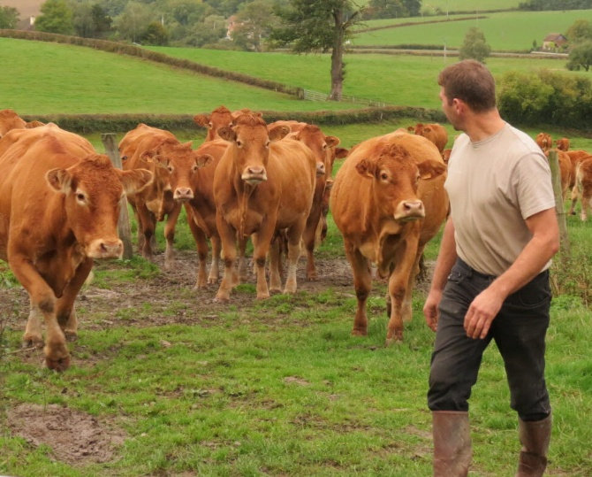
EXTENSIF
ALIMENTATION
Oligos-éléments complémentation
PERIODE
Saison estivale
Saison hivernale
ALLAITEMENT
Age du veau
Sevrage
CYCLICITE
OUI / NON

Slide 7



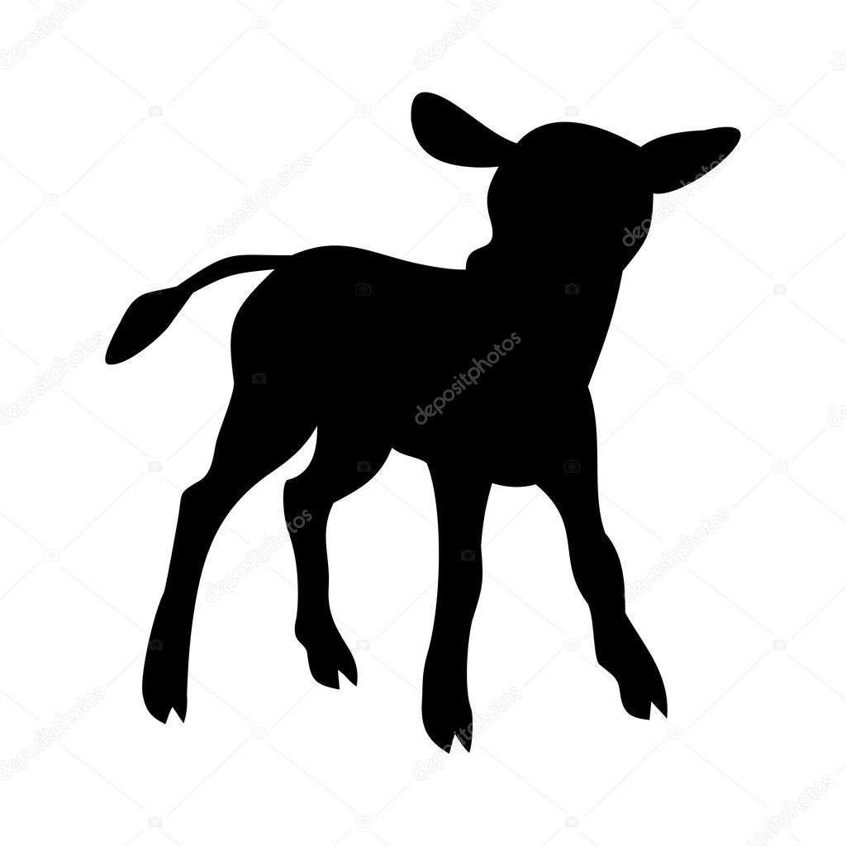
Facteurs influents sur la Reproduction
Nutrition
Cyclicité des animaux
Parasitisme
Présence du veau
Notes:
the most acurate sign of oestrus

Slide 8
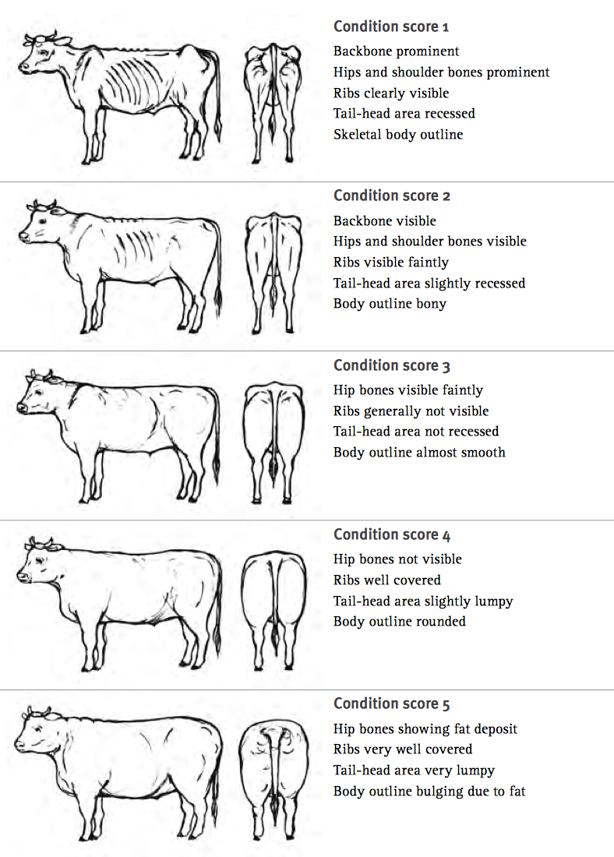
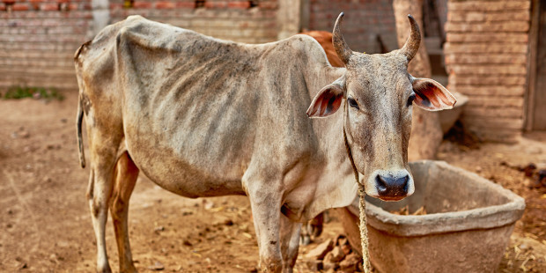
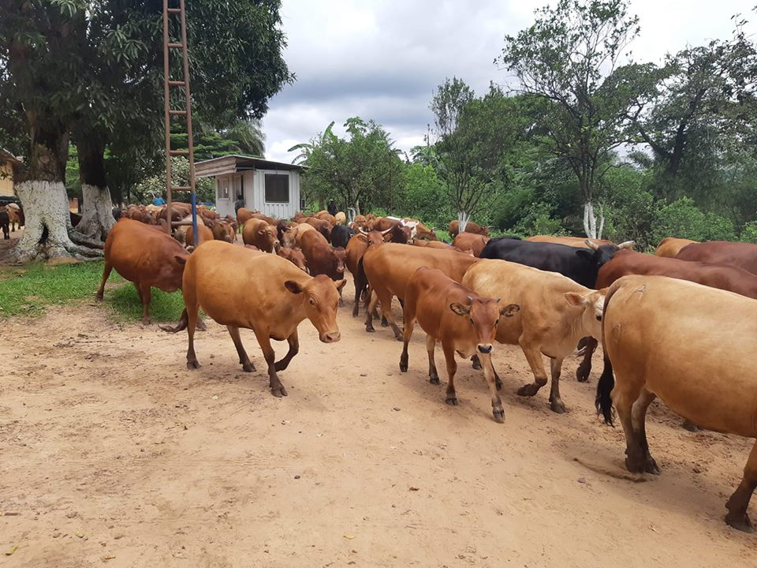


1iere étape : selection des animaux animaux
Note d’état corporel
2.5 à 4
Identification
Boucle
Notes:
the most acurate sign of oestrus

Slide 9

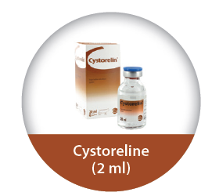
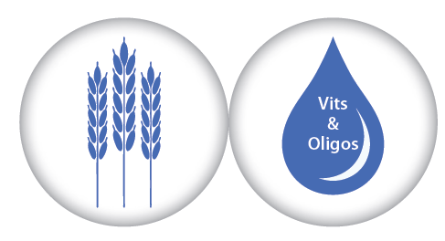
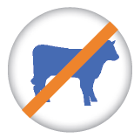
2ème étape – Preparation à la reproduction
Physiologie
Flushing
Sevrage
Effet « booster »
Relancer la cyclicité
Améliorer la fertilité

Slide 10
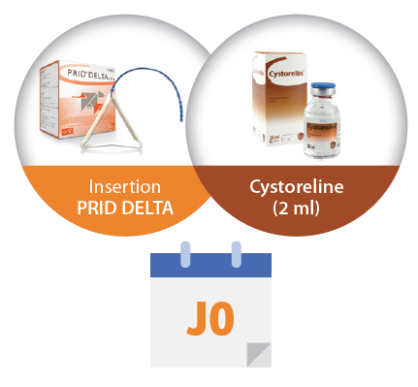
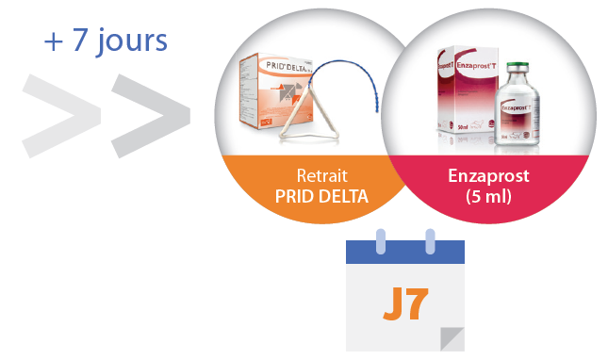
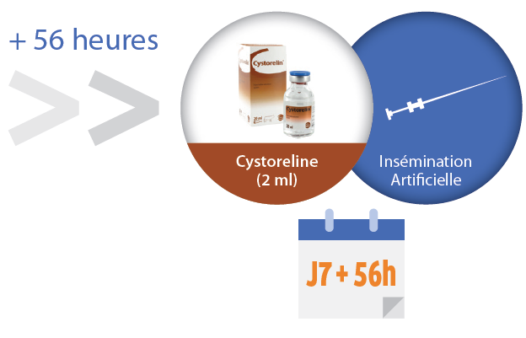
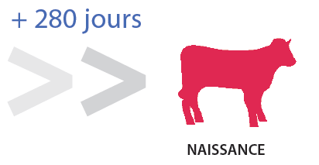
3ème étape – Conduite de la reproduction
Notes:
the most acurate sign of oestrus

